Slide 1
Aikakausmediat somessa
Lokakuu 2022

Slide 2

Lokakuun oleelliset
Aikakausmedioilla oli yhteensä 4 801 847 seuraajaa.
Uusia seuraajia saatiin kuukauden aikana 9 899 kpl.
Eniten yleisöään kasvattivat Kotiliesi (+1 522), Viinilehti (+932) ja Suomen Kuvalehti (+830).
Tiktokissa yleisö kasvoi nopeammin kuin Twitterissä, Youtubessa ja Pinterestissä.
Yhdellä aikakausmedialla oli eri somekanavissa yhteensä keskimäärin 22 439 seuraajaa.

Slide 3
Aikakausmedioiden someyleisö / lokakuu 2022
Muutokset osuuksissa kokonaisyleisössä edellisvuoden vastaavaan ajankohtaan verrattuna (prosenttiyksikköä)
Facebook –2,3
Instagram +1,3
Twitter –0,3
YouTube +0,8
Pinterest +0,0
TikTok +0,4
Kaikkien seurattujen medioiden tykkääjät, seuraajat ja tilaajat Facebookissa, Instagramissa, Twitterissä, YouTubessa, Pinterestissä ja TikTokissa. Päällekkäisyyksiä ei ole huomioitu.

Slide 4
Aikakausmedioiden seuraajamäärä / lokakuu 2022
Kaikkien seurattujen medioiden tykkääjät, seuraajat ja tilaajat Facebookissa, Instagramissa, Twitterissä, YouTubessa, Pinterestissä ja TikTokissa. Päällekkäisyyksiä ei ole huomioitu.
Muutokset yleisön määrässä lokakuussa
Kaikki kanavat yhteensä
+9 899
Facebook +3 128
Instagram +3 046
Twitter +991
YouTube +697
Pinterest +665
TikTok +1 372

Slide 5
Aikakausmedioiden somekanavien määrä / lokakuu 2022
Seurannassa oli mukana 214 aikakausmediaa, joilla oli käytössään yhteensä 565 somekanavaa.
Yhdellä aikakausmedialla on keskimäärin käytössään
2,6
somekanavaa.

Slide 6
Yleisön keskimääräinen koko / lokakuu 2022
Yhdellä aikakausmedialla on eri somekanavissa yhteensä keskimäärin
22 439
seuraajaa.

Slide 7
Yleisömäärän kehitys kaikissa seuratuissa kanavissa 10/2021 – 10/2022
Kaikkien seurattujen medioiden tykkääjät, seuraajat ja tilaajat Facebookissa, Instagramissa, Twitterissä, YouTubessa, Pinterestissä ja TikTokissa. Päällekkäisyyksiä ei ole huomioitu.

Slide 8
Yleisömäärän kehitys Facebookissa
10/2021 – 10/2022
Kaikkien seurattujen medioiden Facebook-sivujen tykkääjät.

Slide 9
Yleisömäärän kehitys Instagramissa
10/2021 – 10/2022
Kaikkien seurattujen medioiden Instagram-tilien seuraajat.

Slide 10
Yleisömäärän kehitys Twitterissä
10/2021 – 10/2022
Kaikkien seurattujen medioiden Twitter-tilien seuraajat.

Slide 11
Yleisömäärän kehitys YouTubessa
10/2021 – 10/2022
Kaikkien seurattujen medioiden YouTube-kanavien tilaajat.

Slide 12
Yleisömäärän kehitys Pinterestissä
10/2021 – 10/2022
Kaikkien seurattujen medioiden Pinterest-tilien seuraajat.

Slide 13
Yleisömäärän kehitys Tiktokissa
10/2021 – 10/2022
Kaikkien seurattujen medioiden Tiktok-tilien seuraajat.

Slide 14
Somen suurimmat

Slide 15
Eniten seuraajia kaikissa kanavissa TOP 20 / lokakuu 2022
 |  | seuraajia
1. | Talouselämä | 239 496 | ( - )
2. | Suomen Luonto | 231 338 | ( - )
3. | Aku Ankka | 213 234 | ( - )
4. | Suomen Kuvalehti | 192 905 | ( - )
5. | Seiska | 181 704 | ( - )
6. | Yhteishyvä | 178 869 | ( - )
7. | Meillä kotona | 171 957 | ( - )
8. | Me Naiset | 124 077 | ( - )
9. | Soppa365 | 122 563 | ( - )
10. | Kotiliesi | 115 292 | ( - )
 |  | seuraajia
11. | Kodin Kuvalehti | 104 560 | ( - )
12. | Maku | 95 738 | ( - )
13. | Kotivinkki | 83 859 | ( - )
14. | Tiede | 77 290 | ( - )
15. | Anna | 72 559 | ( - )
16. | Koti ja keittiö | 71 584 | ( - )
17. | K-Ruoka | 71 064 | ( - )
18. | Avotakka | 68 488 | ( - )
19. | Unelmien Talo&Koti | 68 083 | ( - )
20. | Suomen Sotilas | 61 204 | ( - )
Kaikkien seurattujen medioiden tykkääjät, seuraajat ja tilaajat Facebookissa, Instagramissa, Twitterissä, YouTubessa, Pinterestissä ja TikTokissa. Päällekkäisyyksiä ei ole huomioitu.

Slide 16
Eniten seuraajia Facebookissa TOP 20 / lokakuu 2022
sivutykkäyksiä |  | seuraajia
1. | Aku Ankka | 142 514 | ( - )
2. | Suomen Luonto | 105 000 | ( - )
3. | Yhteishyvä | 100 545 | ( - )
4. | Seiska | 90 313 | ( - )
5. | Meillä kotona | 83 263 | ( - )
6. | Kodin Kuvalehti | 67 391 | ( - )
7. | Me Naiset | 56 177 | ( - )
8. | Suomen Sotilas | 55 000 | ( - )
9. | Soppa365 | 51 945 | ( - )
10. | Kotiliesi | 44 000 | ( - )
sivutykkäyksiä |  | seuraajia
11. | Talouselämä | 41 474 | ↑+1
12. | Anna | 41 000 | ↓-1
13. | Tieteen Kuvalehti Historia | 40 936 | ↑+1
14. | Tiede | 40 655 | ↓-1
15. | Tehy-lehti | 40 000 | ( - )
16. | Tekniikan Maailma | 38 000 | ( - )
17. | HS Meidän perhe | 37 006 | ( - )
18. | Kotivinkki | 36 356 | ( - )
19. | Suomen Kuvalehti | 35 892 | ( - )
20. | Tieteen Kuvalehti | 33 033 | ( - )

Slide 17
Eniten seuraajia Instagramissa TOP 20 / lokakuu 2022
 |  | seuraajia
1. | Suomen Luonto | 107 236 | ( - )
2. | Meillä kotona | 82 280 | ( - )
3. | Yhteishyvä | 68 334 | ( - )
4. | Soppa365 | 66 749 | ( - )
5. | K-Ruoka | 59 064 | ( - )
6. | Me Naiset | 57 326 | ( - )
7. | Maku | 56 470 | ( - )
8. | Avotakka | 52 657 | ( - )
9. | Koti ja keittiö | 45 256 | ( - )
10. | Unelmien Talo&Koti | 41 945 | ( - )
 |  | seuraajia
11. | Glorian ruoka&viini | 40 031 | ( - )
12. | Kotivinkki | 38 457 | ( - )
13. | Viherpiha | 38 217 | ( - )
14. | Kodin Kuvalehti | 35 556 | ( - )
15. | Glorian Koti | 34 231 | ( - )
16. | Aku Ankka | 30 956 | ( - )
17. | Kotiliesi | 29 720 | ( - )
18. | Deko | 29 058 | ( - )
19. | Meidän Mökki | 28 646 | ( - )
20. | Meidän Talo | 27 941 | ( - )

Slide 18
Eniten seuraajia Twitterissä TOP 20 / lokakuu 2022
 |  | seuraajia
1. | Talouselämä | 188 436 | ( - )
2. | Suomen Kuvalehti | 142 113 | ( - )
3. | Seiska | 49 965 | ( - )
4. | Mikrobitti | 19 443 | ( - )
5. | Tiede | 19 062 | ( - )
6. | Image | 18 750 | ( - )
7. | Suomen Luonto | 15 154 | ( - )
8. | Suomen Lääkärilehti | 12 785 | ( - )
9. | Tivi | 11 675 | ( - )
10. | Arvopaperi | 11 316 | ( - )
 |  | seuraajia
11. | Tekniikan Maailma | 9 788 | ( - )
12. | Mediuutiset | 9 427 | ( - )
13. | Demokraatti | 9 294 | ( - )
14. | Tekniikka & Talous | 8 766 | ( - )
15. | Potilaan Lääkärilehti | 7 839 | ( - )
16. | Tehy-lehti | 7 208 | ( - )
17. | Kuntalehti | 6 809 | ( - )
18. | Ylioppilaslehti | 6 653 | ( - )
19. | Taloustaito | 5 802 | ( - )
20. | Suomen Sotilas | 5 667 | ( - )

Slide 19
Eniten seuraajia YouTubessa ja Pinterestissä TOP 10 / lokakuu 2022
YouTube |  | kanavan tilaajia
1. | Aku Ankka | 34 900 | ( - )
2. | Tuulilasi | 20 300 | ( - )
3. | Seiska | 18 200 | ( - )
4. | Siivet | 17 900 | ( - )
5. | K-Ruoka | 12 000 | ( - )
6. | Konepörssi | 11 900 | ( - )
7. | Metsälehti | 6 290 | ( - )
8. | Suuri Käsityö | 5 520 | ( - )
9. | Yhteishyvä | 4 680 | ( - )
10. | Koululainen | 4 410 | ( - )
Pinterest |  | seuraajia
1. | Kotiliesi | 29 777 | ( - )
2. | Deko | 15 266 | ( - )
3. | Kotivinkki | 8 247 | ( - )
4. | Maku | 8 206 | ( - )
5. | Kotipuutarha | 6 762 | ( - )
6. | Yhteishyvä | 5 310 | ( - )
7. | Anna | 2 314 | ( - )
8. | Suuri Käsityö | 1 767 | ( - )
9. | Unelmien Talo&Koti | 1 764 | ( - )
10. | Meillä kotona | 1 629 | ( - )

Slide 20
Eniten yleisöään kasvattaneet

Slide 21
Eniten uusia seuraajia kaikissa kanavissa TOP 20 / lokakuu 2022
uusia seuraajia |  | uusia seuraajia
1. | Kotiliesi | 1 522 | ( - )
2. | Viinilehti | 932 | ↑+21
3. | Suomen Kuvalehti | 830 | ( - )
4. | Yhteishyvä | 642 | ↓-2
5. | Meillä kotona | 634 | ↑+3
6. | Tieteen Kuvalehti | 575 | ↑+3
7. | Tieteen Kuvalehti Historia | 481 | ↑+12
8. | Pirkka | 427 | ↑+3
9. | Talouselämä | 418 | ↓-3
10. | Eeva | 412 | ↑+65
uusia seuraajia |  | uusia seuraajia
11. | Kodin Pellervo | 399 | ↑+41
12. | Seiska | 388 | ↓-2
13. | Tiede | 368 | ↑+1
14. | TAITO | 353 | ↑+12
15. | Apu | 280 | ↑+14
16. | Maku | 245 | ↑+12
17. | Suuri Käsityö | 242 | ↓-2
18. | Kauneus & Terveys | 210 | ↓-1
19. | Metsälehti | 202 | ↑+3
20. | Metsästys ja Kalastus | 200 | ↑+4
Kaikkien seurattujen medioiden tykkääjät, seuraajat ja tilaajat Facebookissa, Instagramissa, Twitterissä, YouTubessa, Pinterestissä ja TikTokissa. Päällekkäisyyksiä ei ole huomioitu.

Slide 22
Eniten uusia seuraajia Facebookissa TOP 10 / lokakuu 2022
uusia seuraajia |  | kanavan tilaajia
1. | Tieteen Kuvalehti | 515
1. | Tieteen Kuvalehti Historia | 481
3. | Kodin Pellervo | 400
4. | Suomen Kuvalehti | 370
5. | Eeva | 302
6. | Apu | 268
7. | Yhteishyvä | 224
8. | Metsästys ja Kalastus | 200
9. | Kauneus & Terveys | 198
10. | Meillä kotona | 182

Slide 23
Eniten uusia seuraajia Instagramissa TOP 10 / lokakuu 2022
uusia seuraajia |  | kanavan tilaajia
1. | Viinilehti | 879
2. | Pirkka | 426
3. | Yhteishyvä | 381
4. | Tiede | 345
5. | Maku | 219
6. | TAITO | 193
7. | Aku Ankka | 160
8. | Suuri Käsityö | 146
9. | Kotiliesi | 128
10. | Soppa365 | 114

Slide 24
Eniten uusia seuraajia Twitterissä TOP 10 / lokakuu 2022
uusia seuraajia |  | kanavan tilaajia
1. | Suomen Kuvalehti | 480
2. | Talouselämä | 277
3. | Reserviläinen | 88
4. | Seiska | 63
5. | Suomen Lääkärilehti | 61
6. | Ulkopolitiikka | 42
7. | Yliopisto | 31
8. | Tehy-lehti | 29
9. | Arvopaperi | 26
10. | Apteekkarilehti | 22

Slide 25
Seuratut mediat

Slide 26
Seurannassa olleet mediat (214 kpl) / lokakuu 2022
Aarre Aku Ankka Alibi Allergia, Iho & Astma Anna Antiikki & Design Antiikki ja taide Apteekkarilehti Apu Apu Juniori Arkkitehti Arkkitehtiuutiset Aromi Arvopaperi Ase ja Erä Askel Auto Bild Suomi Automaatioväylä Avotakka Caravan Deko Demokraatti DigiKuva Eeva Elintarvike ja Terveys Elämä Enertec Erä ET Evento Fashion Finland FIT Gloria Glorian Koti Glorian ruoka&viini Goal GTi-Magazine Hevoshullu Hevosmaailma Hifimaailma Hiihto HR Viesti HS Meidän perhe Hymy Hyvä Terveys Ihana Image Improbatur Insinööri Juoksija Jääkiekkolehti Kaikkien aikojen Joulu Kaksplus Kamera-lehti Katso Kauneimmat Käsityöt Kauneus & Terveys Kauppalehti Fakta Kello & Kulta Kemia-Kemi Kehittyvä kauppa Kiinteistö & energia Kiinteistöposti Kippari Kissafani KITA Kiinteistö & Talotekniikka Kodin Kuvalehti Kodin Pellervo Koiramme Kommuntorget – Finlands kommuntidning Konekuriiri Konepörssi Koneviesti Koti ja keittiö Koti ja maaseutu Kotiliesi Kotiliesi Käsityö Kotilääkäri Kotimaa KotiMikro Kotipuutarha Kotitalo Kotivinkki Koululainen K-Ruoka Kuluttaja Kuntalehti Kuntatekniikka Kunto & Terveys Kunto Plus Lapsen Maailma Lastenkirkko Lastenmaa Leivotaan Linja Luontaisterveys Maailman Kuvalehti Maalla Maku Matka Me Naiset Mediuutiset Meidän Mökki Meidän Talo Meillä kotona Metsälehti Metsästys ja Kalastus Metsästäjä Mikrobitti Minä Olen Mondo Moottori …

Slide 27
Seurannassa olleet mediat (214 kpl) / lokakuu 2022
… Motiivi Museo Nuotta Nyyrikki Oma PIHA Opettaja Osuustoiminta Palokuntalainen Parnasso Pelastustieto Pelit Perusta Pieni on Suurin Pinni Pirkka Polemiikki Poromies Positio Potilaan Lääkärilehti Print&Media prointerior Promaint prometalli - metallialan ammattilehti PUUTARHA&kauppa Pyöräily+Triathlon Rakennuslehti Rakennustaito Reserviläinen Riffi RONDO Classic Sairaanhoitaja Sana Sanansaattaja Seiska Selkosanomat Seura Shaker Sielunpeili Siivet Soppa365 Sosiaalivakuutus Sport Suomen Autolehti Suomen Hammaslääkärilehti Suomen Kiinteistölehti Suomen Kuvalehti Suomen Luonto Suomen Lääkärilehti Suomen Sotilas SuomiViihde Super Suuri Käsityö Systeri Systole Sähkömaailma Taide TAITO Talentia Talomestari Talotekniikka Talouselämä Taloustaito Teatteri&Tanssi+Sirkus Tee Itse Tehy-lehti Tekniikan Maailma Tekniikka & Talous Tiede Tiede Luonto Tieteen Kuvalehti Tieteen Kuvalehti Historia Tilisanomat Tivi TM Rakennusmaailma Trendi TTT-lehti Tunne & Mieli Tuulilasi TV-maailma Ulkopolitiikka Ultra Unelmien Talo&Koti Uusiouutiset V8-Magazine Valitut Palat - Reader's Digest Vapaa-ajan Kalastaja Vapaussoturi Vauhdin Maailma Vene Verotus Viherpiha Viinilehti Viisas Raha Vinkki Vitriini VIVA Voi hyvin X Yhteishyvä Yliopisto Ylioppilaslehti Ympäristö ja Terveys

Slide 28
Ajankohtaista aikakausmedioista

Slide 29
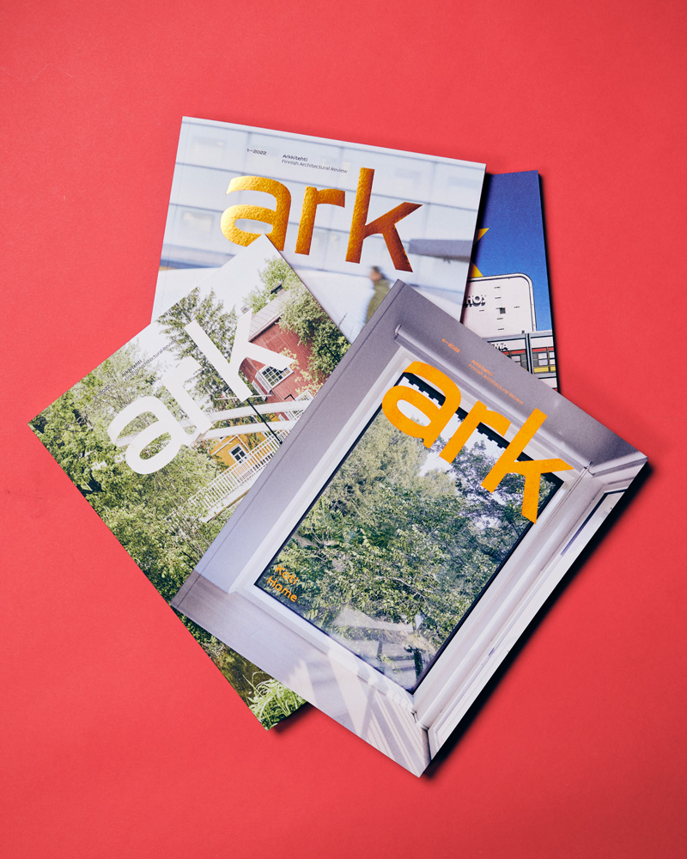
Arkkitehti-lehden päätoimittaja Kristo Vesikansa: ”Ihannetilanteessa rakennuksia ei tarvitsisi purkaa lainkaan"
Arkkitehti-lehti ei pelkää ottaa kantaa ja herättää keskustelua. Se on käsitellyt muun muassa arkkitehtien sosioekonomista taustaa, suunnitteluun liittyvää sukupuolikysymystä sekä arkkitehtuurikapinaa.
Lue lisää

Slide 30
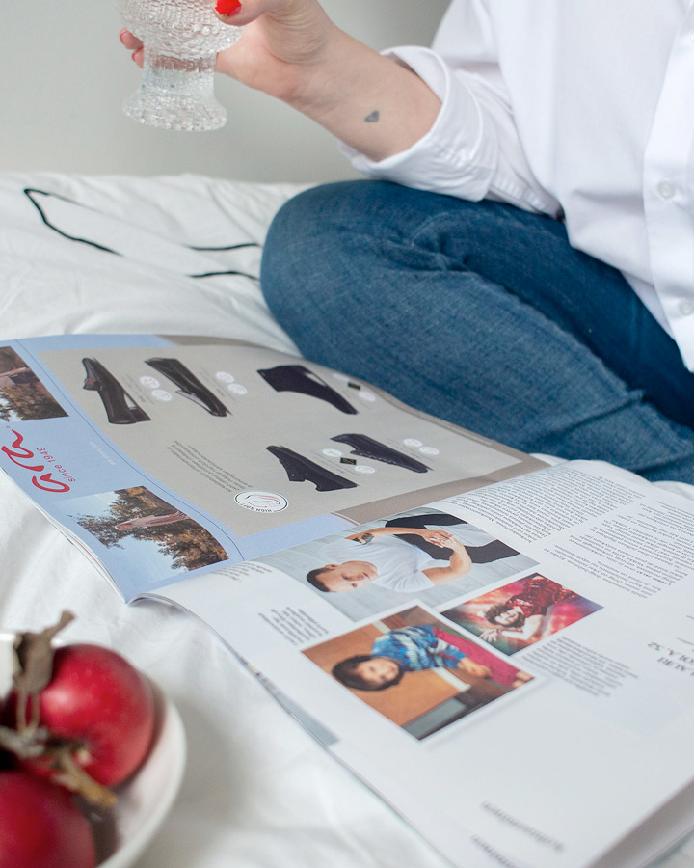
Lukuaika pisimmillään jopa 103 minuuttia – näiden aikakauslehtien äärellä vietetään eniten aikaa
Painetun aikakauslehden parissa vietetään keskimäärin 53 minuuttia. Pisimmillään lehden parissa saattaa vierähtää yli puolitoista tuntia. Katso jutusta naisten ja miesten pisimpään lukemat lehdet!
Lue lisää

Slide 31
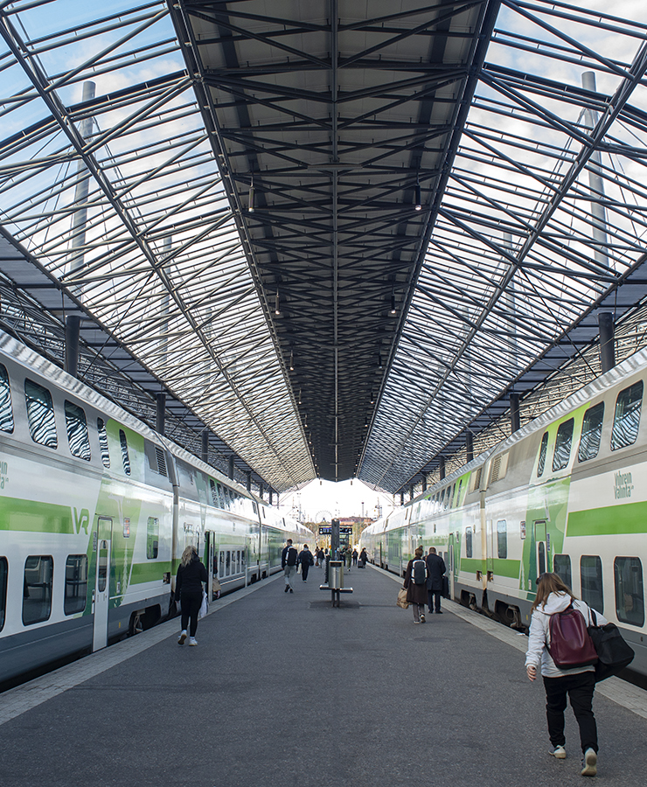
VR:n kampanjassa vihreä tulevaisuus liikkuu raiteilla – ”Ympäristövastuullisuudesta pitää viestiä selkeästi ja rohkeasti”
VR Group halusi mainoskampanjallaan kertoa junamatkustamisen ympäristöystävällisyydestä ja vaikuttaa erityisesti yritysten logistiikka- ja työmatkapäättäjiin. Visuaalinen ja huomiota herättävä kampanja toimi erinomaisesti printissä ja digitaalisissa kanavissa.
Lue lisää

Slide 32
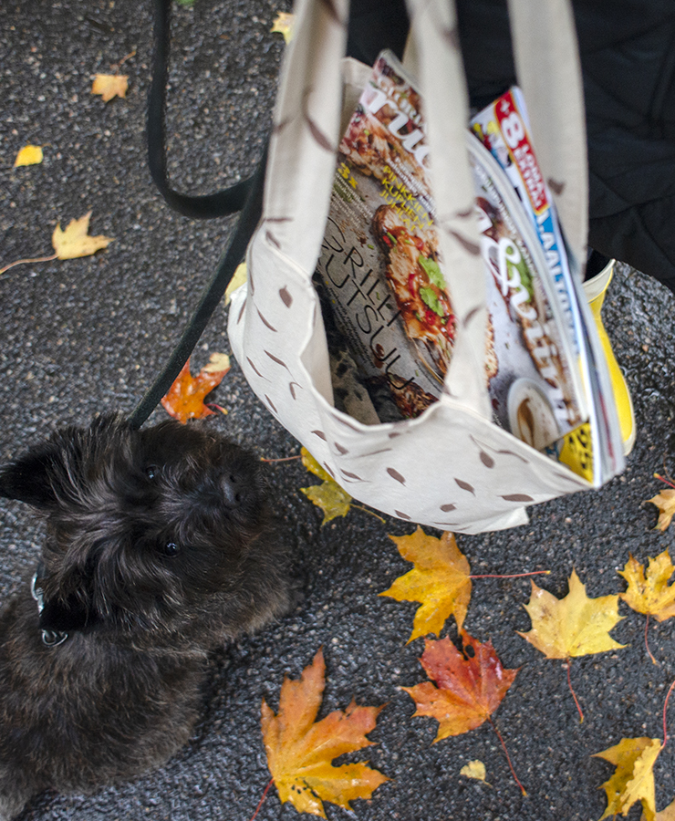
Teemalehdet rikkovat myyntiennätyksiä – tätä ilmiötä on hämmästelty muissa Euroopan maissa
Ajankohtaiset teemat, trendit ja loma-ajat vaikuttavat aikakauslehtien irtonumeromyyntiin ja siihen, mitä suomalaiset lukevat. Kesällä ja syksyllä aikakauslehtien myynti on vilkasta, alkuvuonna hiljaisinta. Lehtipisteen valikoimajohtaja Netta Kuhlbergin mukaan myyntiä vauhdittavat myös ajankohtaiset ilmiöt ja trendeihin osuvat erikoisjulkaisut.
Lue lisää

